Slide 1
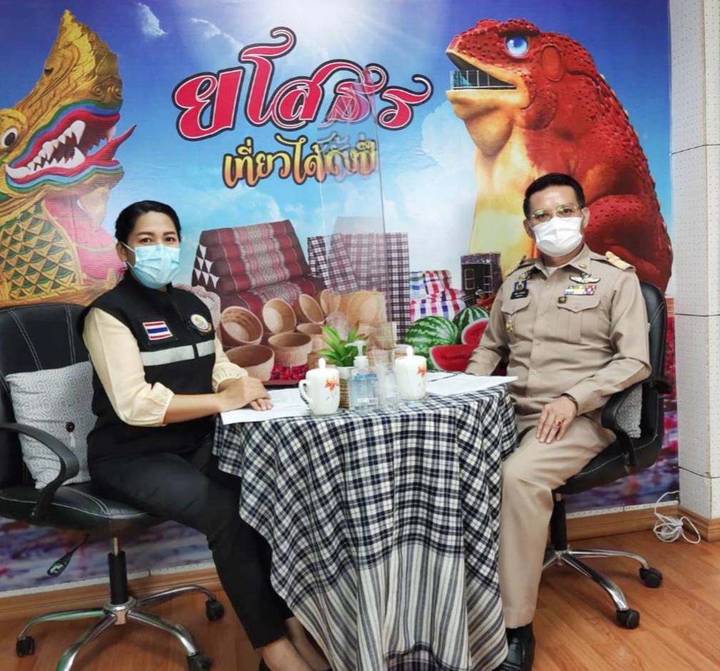
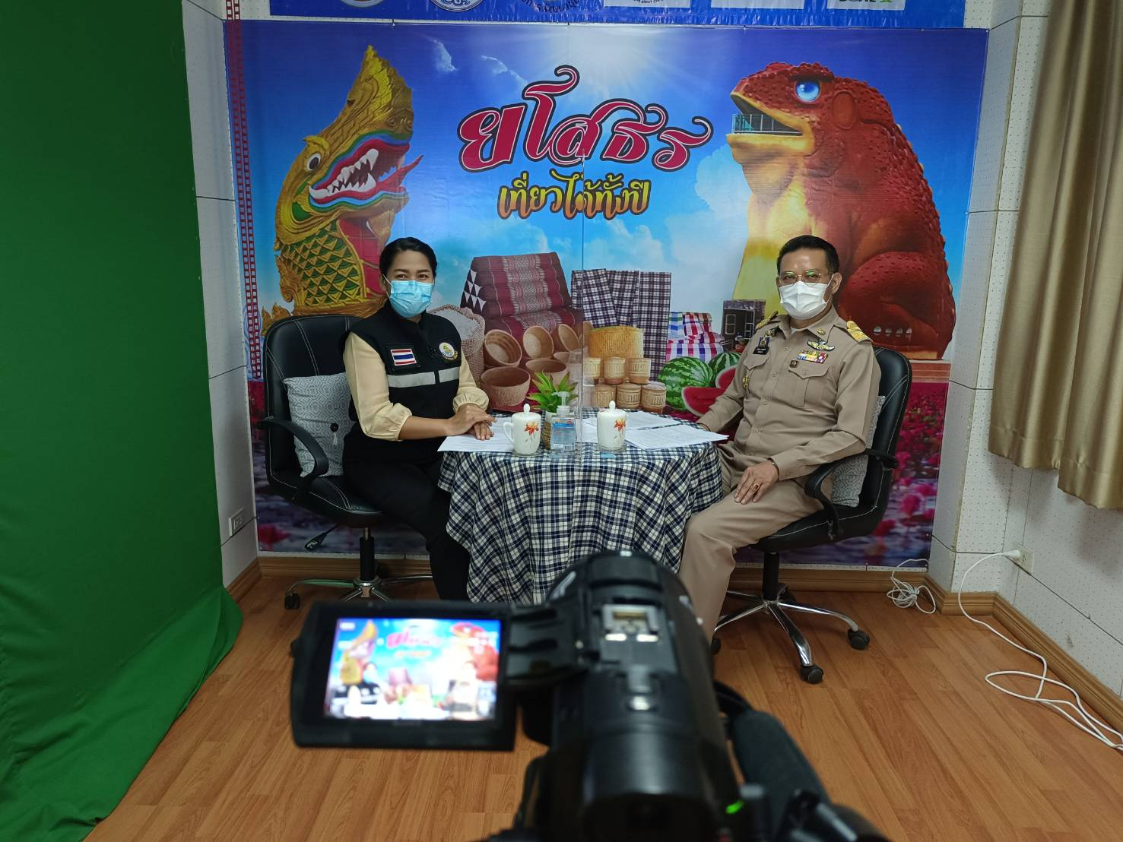
วันที่ 27 มิถุนายน 2565 เวลา 15.00-16.00 น. ณ ศูนย์ดิจิทัล เซ็นเตอร์ สำนักงาน ประชาสัมพันธ์จังหวัดยโสธร ชั้น 1 ศาลากลางจังหวัดยโสธร (หลังใหม่) นายสมยศ นามพุทธา ท้องถิ่นจังหวัดยโสธร ร่วมบันทึกเทปรายการ “บอกกล่าวเล่าเรื่องเมืองยโสธร” ประจำเดือน มิถุนายน 2565 ในประเด็น การจ่ายเบี้ยยังชีพผู้สูงอายุ การจัดการและคัดแยกขยะ ตามโครงการจังหวัดสะอาด และการรณรงค์การจัดทำถังขยะเปียก

